Slide 1
ЗДОРОВЫЙ ОБРАЗ ЖИЗНИ взрослых и детей
Л.Г. Свинина, воспитатель
2014 г.

Slide 2
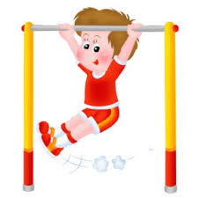
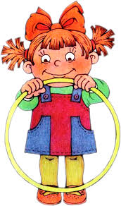
СЕКРЕТ ЗДОРОВЬЯ
«Ты счастлив завтра – если думаешь о здоровье сегодня!»
Актуальность здорового образа жизни вызвана возрастанием и изменением характера нагрузок на организм человека в связи с усложнением общественной жизни, увеличением рисков техногенного, экологического, психологического, политического и военного характеров, провоцирующих негативные сдвиги в состоянии здоровья. Современный человек стал меньше двигаться, потреблять большее количество пищи, подвергаться постоянным стрессам. Количество заболеваний, предрасположенность к которым передаётся по наследству, с каждым годом выявляется всё больше и больше.
Как же при этом оставаться здоровым и прожить долгую и активную жизнь?
Генетика, экология, стрессы, несомненно оказывают влияние на самочувствие человека, но решающую роль здесь играет образ жизни. Что же понимается под здоровым образом жизни, о котором сейчас так много говорят и из чего он складывается?

Slide 3
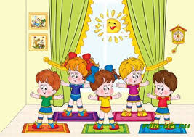
Здоровье - это состояние полного физического, духовного, социального благополучия, а не только отсутствие болезней или физических дефектов

Slide 4
Здоровый образ жизни – образ жизни человека, направленный на профилактику болезней и укрепление здоровья.

Slide 5
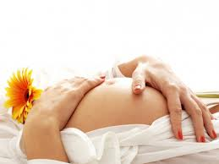
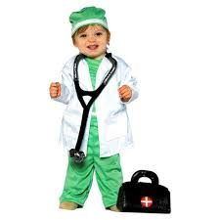
Здоровье зависит:
50% - от человека, его образа жизни;
20 % - от наследственных факторов;
20 % - от экологии;
10 % - от медицины.

Slide 6
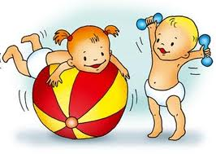
Звенья здоровья
Одной из важнейших составляющих является: (1) физическая активность. Для сохранения здоровья необходимы занятия физической культурой, хотя бы по 30 минут в день. Чем именно заниматься зависит от ваших желаний, возможностей, подготовки, темперамента. Начать можно даже просто с пеших прогулок после работы.
Главное помните: движение — это жизнь!

Slide 7
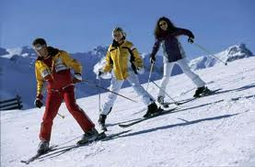
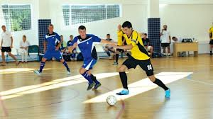
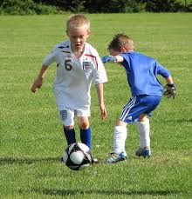
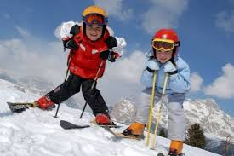
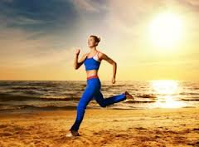
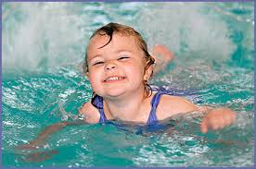
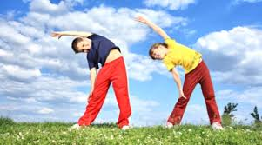
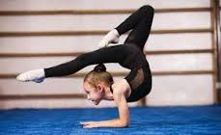
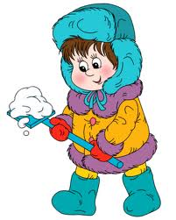
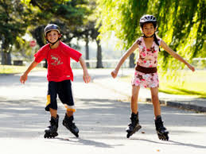
- Согласно исследованию социологов, человек, систематически занимающийся спортом, в 2—3 раза легче переносит тяготы жизни, на 15—20 % более инициативен в работе, общественной жизни коллектива. - У него выше творческая активность, общительность, он больше уверен в себе, стремится добиться лучших результатов .

Slide 8
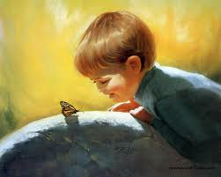
Дыхательная гимнастика для детей
Дыхательная гимнастика хорошо укрепляет иммунитет
Дыхательные упражнения развивают органы дыхания, очищают лёгкие и бронхи от мелких частиц пыли, улучшают кровообращение, оказывают массажно-дренажный эффект на органы дыхания и просто улучшают настроение. Для занятий надо проветрить комнату, одеться в лёгкую одежду, не стесняющую движений.

Slide 9
Дыхательная система детей несовершенна, и чем меньше ребёнок, тем уже все дыхательные пути, а слизистая оболочка, их выстилающая, очень нежная, легко воспаляющаяся, даже под действием частиц пыли; при этом и без того узкие ходы становятся ещё уже, и ребёнку становится трудно дышать. Жизненная ёмкость лёгких тем меньше, чем меньше ребёнок, а потребность в кислороде велика, поэтому ребёнок часто и поверхностно дышит. Вот почему в комплекс физкультурно-оздоровительных упражнений необходимо включать дыхательную гимнастику. Для детей любое упражнение надо превратить в игру.

Slide 10
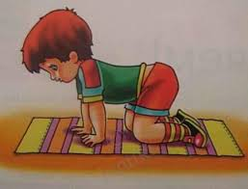
Комплекс дыхательной гимнастики для детей 4-5 лет Упражнение № 1: «Поиграем животиками» В положении лёжа на спине, дети кладут руки на живот, глубоко вдыхают – при этом животик надувается, затем выдыхают – животик втягивается. Чтобы упражнение стало ещё интереснее, можно положить на живот какую-либо небольшую игрушку. Когда ребёнок вдохнёт, игрушка вместе с животом поднимется вверх, а на выдохе, наоборот, опустится вниз – как будто она качается на качелях. Второй вариант: в положении стоя дети выполняют глубокий вдох, не поднимая плеч, а затем выдох, контролируя движения живота руками.

Slide 11
№ 2. «Ракета»: Глубокий вдох через нос, руки медленно поднять через стороны вверх, ладони свести вместе, плотно прижав друг к другу, подняться на носки, потянуться вверх, задержав дыхание. ( Можно на выдохе произносить звук У, О). Повтор 3-4 раза. № 3. «Геометрические фигуры»: Медленный глубокий вдох через нос. Руки вытянуты вперёд (ладонями вперёд). Задержать дыхание. Медленно выдохнуть со звуком О, руки при этом в такт выдоху рисуют круги. Задержать дыхание. Снова глубокий медленный вдох. Задержка дыхания. Медленно выдохнуть со звуком А, руки при этом рисуют в воздухе треугольники. Повтор 3-4 раза. № 4. «Дровосек»: На вдохе поднять руки, сцепленные в замок, на выдохе произнести «У-Ух» и выполнить имитацию рубки дров. Упражнение можно выполнять в движении. Повтор 3-4 раза.

Slide 12
№ 5. «Веточка»: Медленно поднимите руки вверх, сделайте при этом вдох через нос. Потянитесь вверх к солнцу – задержите дыхание. Медленно выдохните через рот, наклоняясь вправо, руки прямые над головой. Задержите дыхание. Медленный вдох через нос. Выпрямитесь. Задержите дыхание. Медленно выдохните через рот, наклоняясь влево. Снова задержите дыхание. Повтор 2-3 раза. № 6. «Воздушный шарик»: Медленный глубокий вдох через нос, руки через стороны вверх («надуваем шарик»). Задержка дыхания. «Сдуть шарик», выдыхая воздух порциями (ХА-ХА-ХА), руки опускаются в такт выдоху рывками. Задержать дыхание. Снова сделать глубокий вдох, подняв руки через стороны вверх («надуть шарик»). Задержать дыхание. Выдохнуть резко, опустив руки через стороны вниз (ХА!). Повтор 3-4 раза.

Slide 13
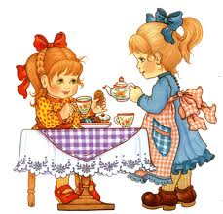
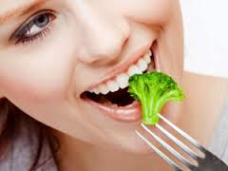
(2) Рациональное питание не менее важно в сохранении здоровья. Питание должно обеспечивать организм всем необходимым и соответствовать потребностям конкретного человека.

Slide 14
Рациональное питание – это питание, обеспечивающее рост, нормальное развитие и жизнедеятельность человека, способствующее улучшению его здоровья и профилактике заболеваний.

Slide 15
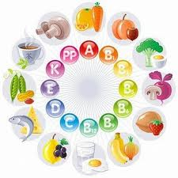
Рациональное питание предполагает: - Энергетическое равновесие. - Сбалансированное питание. - Соблюдение режима питания.

Slide 16
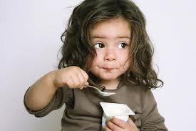
Первый принцип: энергетическое равновесие Энергетическая ценность суточного рациона питания должна соответствовать энергозатратам организма. Энергозатраты организма зависят от: а) пола ( у женщин они ниже в среднем на 10 %), б) возраста (у пожилых людей они ниже в среднем на 7 % в каждом десятилетии), в) физической активности, профессии. Например, для лиц умственного труда энергозатраты составляют 2000 - 2600 ккал, а для спортсменов или лиц, занимающихся тяжёлым физическим трудом, до 4000 - 5000 ккал в сутки.

Slide 17
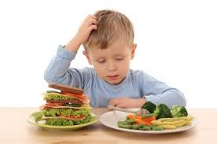
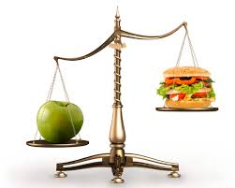
Второй принцип: сбалансированное питание Согласно принципу сбалансированного питания, обеспеченность основными пищевыми веществами подразумевает поступление белков, жиров, углеводов в организм в строгом соотношении. Оптимальное количество белков и жиров должно равняться по 1 г на 1 кг веса. Так для человека весом 70 кг суточная норма потребления белков и жиров составляет по 70 г, и 350 - 400 граммов углеводов (на простые углеводы должно приходиться 30-40 г, на пищевые волокна – 16 - 24 г).

Slide 18
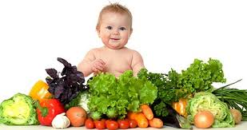
Третий принцип: режим питания *Питание должно быть дробным (3 - 4 раза в сутки), регулярным (в одно и то же время) и равномерным, последний приём пищи должен быть не позднее, чем за 2 - 3 часа до сна. *Современная модель рационального питания имеет вид пирамиды. Ориентируясь на неё, вы сможете составлять сбалансированный рацион на каждый день.

Slide 19
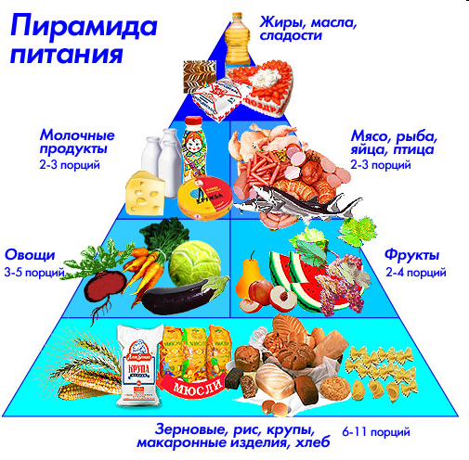

Slide 20
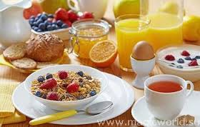
10 правил здорового питания: 1. Следует потреблять разнообразные продукты. 2. При каждом приёме пищи следует есть любые из перечисленных продуктов: хлеб, крупяные и макаронные изделия, рис, картофель. 3. Несколько раз в день следует есть разнообразные овощи и фрукты (более 500 г в день). 4. Следует ежедневно потреблять молоко и молочные продукты с низким содержанием жира и соли (кефир, кислое молоко, сыр, йогурт). 5. Рекомендуется заменять мясо и мясные продукты с высоким содержанием жира на бобовые, рыбу, птицу, яйца или тощие сорта мяса.

Slide 21
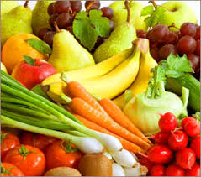
6. Следует ограничить потребление «видимого жира» в кашах и на бутербродах. Выбирать мясомолочные продукты с низким содержанием жира. 7. Следует ограничить потребление сахаров: сладостей, кондитерских изделий, сладких напитков, десерта. 8. Общее потребление поваренной соли, с учётом её содержания в хлебе, консервированных и других продуктах, не должно превышать 1 чайной ложки (6 грамм) в день. Рекомендуется использовать йодированную соль. 9. Следует отдавать предпочтение приготовлению продуктов на пару, путём отваривания, запекания или в микроволновой печи. 10. Выбирайте разнообразные продукты (свежие, замороженные, сушеные), в первую очередь, выращенные в вашей местности.

Slide 22
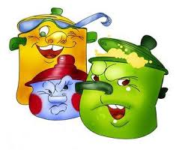
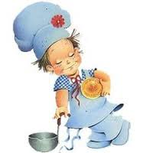
ПИТАНИЕ ДОШКОЛЬНИКОВ *Питание должно снабжать организм ребёнка необходимым количеством энергии для двигательной, психической и прочей активности. *Питание должно быть сбалансированным, содержать пищевые вещества всех типов (так называемые нутриенты). *Важно, чтобы питание было разнообразным, только это является условием его сбалансированности. *Необходимо учитывать индивидуальные особенности детей, возможную непереносимость каких-либо продуктов. *Необходимо соблюдать технологию обработки продуктов и приготовления пищи, соблюдать санитарные требования к помещениям, где производится приготовление пищи, сроки и условия хранения и т.д.

Slide 23
Белки, жиры, углеводы, витамины, минеральные вещества и вода - вот тот строительный материал, который нужен растущему организму ребёнка каждый день.
Возраст | 3 года | 4-6 лет | 7 лет
Энергия, ккал | 1540 | 1970 | 2350
Белки, г | 53 | 68 | 77
Жиры, г | 53 | 68 | 79
Углеводы, г | 212 | 272 | 335

Slide 24
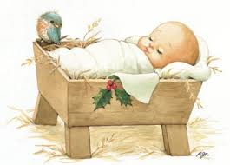
(3) Правильный режим дня и здоровый сон. Для того чтобы вести активную жизнь и достигать успехов необходимо вовремя восстанавливать силы. Полноценный крепкий сон — одно из важнейших условий хорошего самочувствия. Желательно отправляться в кровать в одно и то же время и спать не менее 6–7 (8) часов. Перед сном хорошо совершить небольшую пешую прогулку или хотя бы хорошенько проветрить комнату.

Slide 25
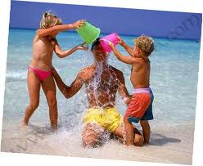
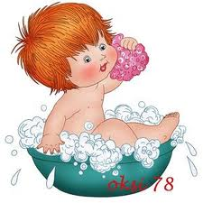
(4) Отказ от вредных привычек.
Курение и алкоголь значительно сокращают продолжительность жизни человека. Поэтому здоровый образ жизни с ними просто несовместимы.
(5) Закаливание.
Это не обязательно купание в проруби или обливания холодной водой на снегу. Контрастный душ принесёт не меньше пользы, при этом разница температур может быть в начале небольшой. Закаливание не только укрепляет иммунитет, но и тренирует сосуды, вегетативную нервную систему и поднимает общий жизненный тонус.

Slide 26
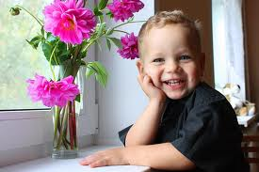
На физиологическое состояние человека большое влияние оказывает его (6) психоэмоциональное состояние. Поэтому к здоровому образу жизни относится также:
- умение противостоять стрессу,
оптимизм,
интерес к новому,
умение устанавливать близкие взаимоотношения,
позитивное мышление,
активная интеллектуальная деятельность,
творчество и самореализация.

Slide 27
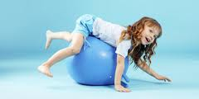
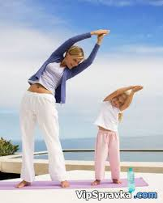
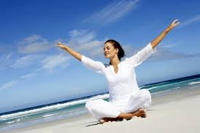
Здоровый образ жизни – семь основных привычек: 1. Ложитесь спать не позже 22 час. 2. Занимайтесь планированием дел заранее. 3. Ежедневно занимайтесь утренней зарядкой. Ведите активный образ жизни. Помните: движение - это жизнь! 4. Соблюдайте режим рационального питания. 5. Не принимайте во внимание неудачи. 6. Живите в гармонии с собой и миром. 7. Учитесь позитивно мыслить.

